Slide 1
自然語言處理 預訓練模型
NLP三大任務之一：語言模型

Slide 2
課程大綱
語言模型
什麼是語言模型
N元語言模型
平滑化
語言模型性能評價

Slide 3
什麼是語言模型

Slide 4
語言模型概念
語言模型起源於語音識別(speech recognition)
輸入一段音訊資料，語音識別系統通常會生成多個句子作為候選
究竟哪個句子更合理？
需要用到語言模型對候選句子進行排序
如今語言模型的應用範圍早已擴展到機器翻譯、信息檢索、問答、文摘等眾多NLP領域

Slide 5
語言模型
有一個符號的集合
把每一個稱作一個“單詞”
零或多個單詞連接組成了一個字串
字串有長短，如語言中句子、段落或文章
所有合法（例如，透過一些語法約束）的字串的集合稱為語言
語言模型就是這個語言裡的字串的機率分佈模型

Slide 6
語言模型的成份
任何由基礎單元組成的序列都可以使用Language Model的方法來分析
Speech Recognition裡的聲音訊號
Bioinformatics裡的基因序列等
自然語言中的單詞序列

Slide 7
語言模型的應用範例
一篇使用ocr識別的文章，或部分破解的密文，或部分損壞的文章，有些字詞缺失，這些缺失的字有多種不同的可能，可用Language Model來計算並選擇機率最大的字
程式看成指令序列，可分別構建兩個Language Models，代表病毒和正常程式，用兩個模型計算出某程式對應的機率，就可判斷出該程式是不是病毒

Slide 8
先看一眼什麼是語言模型(LM)
如果有一個函數p=f(x)，x是一個值，p是一個機率值
p = f(‘<一段語言資料>’)
p1=f(‘recognize speech’) = 0.9
p2 =f(‘wreck a nice beach’)= 0.01
p1>p2，所以這段語言資料表示的是p1的意思
這個f(x)就稱之為一個語言模型

Slide 9
語言模型概念
和語言學家的「文法語言模型」意義不一樣
語言模型（Language Model，LM），也稱統計語言模型，顧名思義，就是以統計方式的模型，是NLP最基礎的任務
序列詞的分佈式機率分佈，用上下文來區分相同發音的詞或句
語言就是單位文字元(字、詞、句、文)的排列組合結果，這些單位文字元的出現順序，具有一定的機率
可以計算一個詞序列或一句話的機率
也可在指定上文的條件下，對接下來可能出現的詞進行機率分佈的估計
語言模型是一項天然的預訓練任務

Slide 10



語言模型定義
這句話是人話的機率

Slide 11
語言模型建立的問題
以機率來看，絕大部分詞序列在訓練集中是不存在的
一個10個詞的句子，是「人話」的機率比宇宙中所有原子總合為分母的機率還低
解決方法為假設一個詞在句子中出現的機率，視其前n個詞。這就是最常見的n-gram模型。
語言模型經常使用在許多自然語言處理方面的應用，如語音識別，機器翻譯，詞性標註，句法分析，手寫體識別和資訊檢索
使用近似的平滑n-元語法(N-gram)模型可解決大部分問題

Slide 12
建立語言種類
N-gram模型
指數型模型
神經網路模型
位置語言模型

Slide 13
N元語言模型

Slide 14
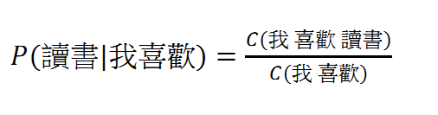

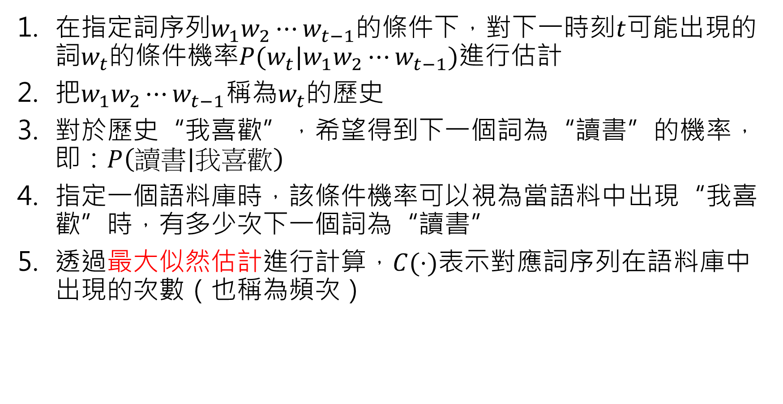
N元語言模型
在指定詞序列$w_{1}w_{2}⋯w_{t−1}$的條件下，對下一時刻$t$可能出現的詞$w_{t}$的條件機率$P(w_{t}|w_{1}w_{2}⋯w_{t−1})$進行估計
把$w_{1}w_{2}⋯w_{t−1}$稱為$w_{t}$的歷史
對於歷史“我喜歡”，希望得到下一個詞為“讀書”的機率，即：$P\left(讀書 | 我喜歡\right)$
指定一個語料庫時，該條件機率可以視為當語料中出現“我喜歡”時，有多少次下一個詞為“讀書”
透過最大似然估計進行計算，$C(⋅)$表示對應詞序列在語料庫中出現的次數（也稱為頻次）

Slide 15
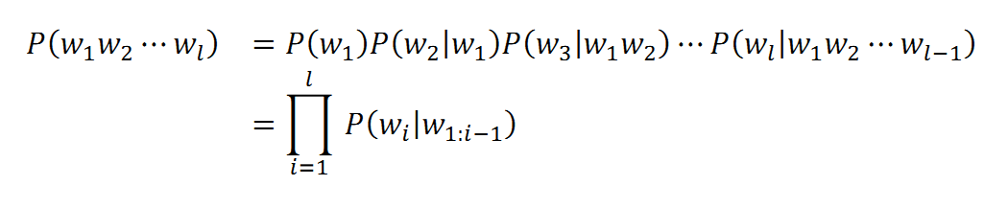
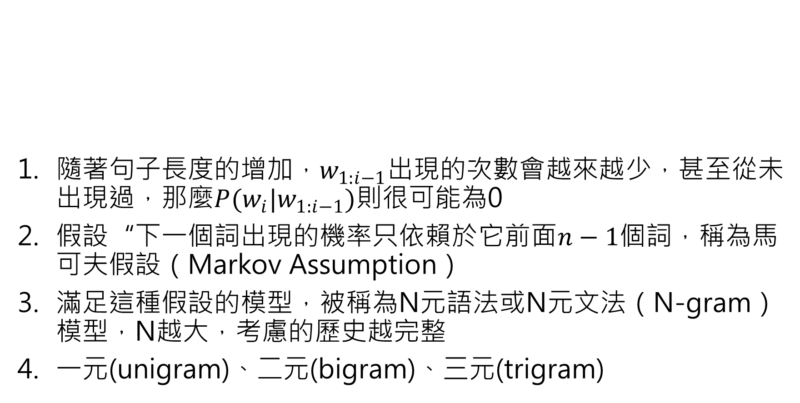
馬可夫假設
隨著句子長度的增加，$w_{1:i−1}$出現的次數會越來越少，甚至從未出現過，那麼$P(w_{i}|w_{1:i−1})$則很可能為0
假設“下一個詞出現的機率只依賴於它前面$n−1$個詞，稱為馬可夫假設（Markov Assumption）
滿足這種假設的模型，被稱為N元語法或N元文法（N-gram）模型，N越大，考慮的歷史越完整
一元(unigram)、二元(bigram)、三元(trigram)

Slide 16
指數語言模型

Slide 17
指數語言模型
又稱之為最大熵語言模型(Maximum Entropy)
使用特徵函數解碼特定同和n-gram的歷史

Slide 18
神經網路語言模型

Slide 19
神經網路語言模型
又稱之為「連續空間語言模型」
使用詞內嵌的連續表示進行預測，使用神經網路
連線空間的表示可避免「維度災難」
當在越來越大的訓練集文字上訓練模型時，單一詞(詞典)會越來越多，造成的詞序列也會指數增長，資料稀疏性越來越嚴重
因為非線性的參數組合，使用分散式表示可避免這問題
最常見的就是FNN、也可使用RNN，前者簡單，後者強大

Slide 20
神經網路語言模型訓練方法
使用機率分類器來預測機率分佈
給出上下文，預測一個字是詞表中的哪一個字
使用標準的梯度下降及反向傳播法
分為skip-gram：輸入一個字詞來預測上下文
Continuous Bag-of-words(CBOW)：輸入上下文預測一個字

Slide 21
N-gram語言模型

Slide 22


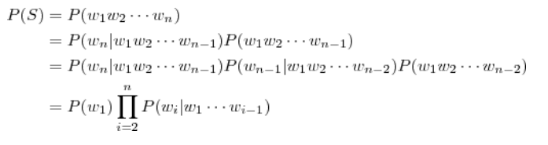
統計語言模型

Slide 23
訓練統計語言模型
透過統計訓練資料裡各個單詞（在各個context 之下）出現的頻率來逼近其機率
參數空間過大：一個6個單字的句子，在一個10萬字的語言中，他的可能性有100000⁶
數據稀疏嚴重：對於非常多詞對的組合，在語料庫中都沒有出現，依據最大似然估計得到的概率將會是0。
大膽假設，所有詞在序列中每一個地方出現的機率都一樣，雖然不切實際，但可訓練了
稱之為Naïve Bayes(單純貝氏)

Slide 24
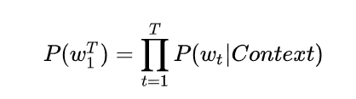
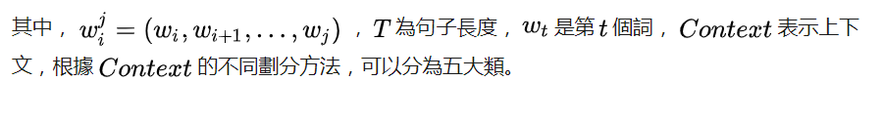
統計語言模型表示法

Slide 25
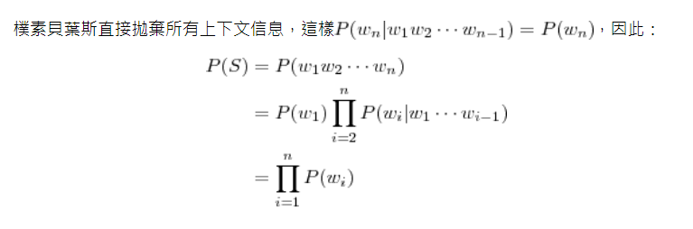
單純貝氏

Slide 26
單純貝氏的問題
又稱之為unigram, 1-gram模型
與上下文無關
每個詞的出現都是獨立的機率
模型太簡單，造成了較大的bias
還是無法引入前後文的關係
對於以詞為主的中文，會變成以「字」為主，無法處理自然語言

Slide 27
馬可夫假設
世界博覽會將在上海______
一般人會想到「舉行」
假設第 i 個字會跟第 1 個字到 i-1 個字有關
機率計算量將會變得非常大
當前的字僅與前幾個有限的字相關

Slide 28

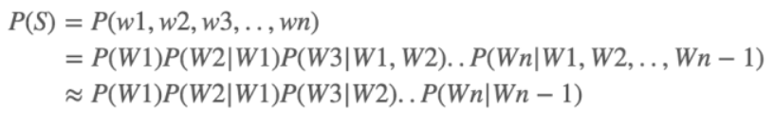
N-gram模型
1gram或unigram：和前面的詞無關
Bigram：和前面一個詞有關

Slide 29
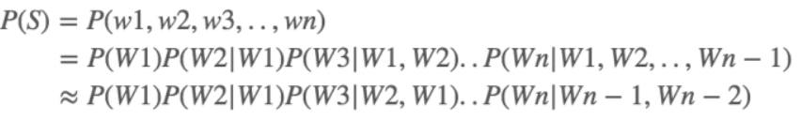
N-gram模型
3gram或trigram：和前面二個詞有關

Slide 30
N-gram模型
在實踐中用的最多的就是bigram和trigram了，高於四元的用的非常少，由於訓練它須要更龐大的語料，並且數據稀疏嚴重，時間複雜度高，精度卻提高的不多。

Slide 31
1-gram範例
I want to eat pizza
I want to drink pizza
P(I) * P(want) * P(to) * P(eat) * P(pizza)
P(I) * P(want) * P(to) * P(drink) * P(pizza)
上列兩行的機率會很接近，但第二句是錯的，因此1-gram無法表達
應該是計算p(pizza|eats)與p(pizza|drinks)的機率

Slide 32
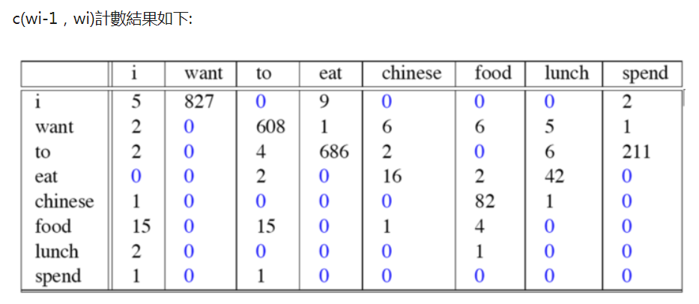
2-gram範例
I want to eat Chinese food
計算對應的二元模型的參數，即P(wi | wi-1)

Slide 33
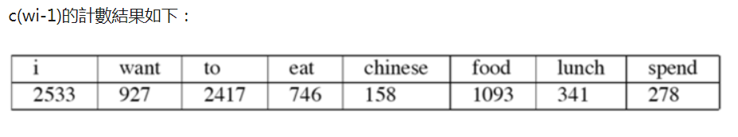
2-gram範例

Slide 34
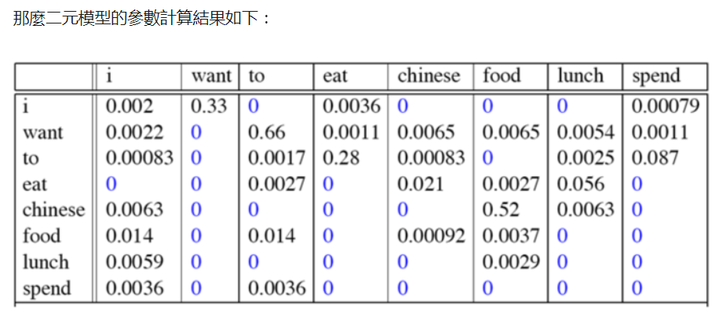
2-gram範例

Slide 35
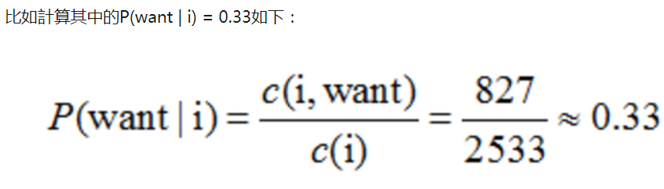
2-gram範例

Slide 36
2-gram範例
透過一個二元語言模型能夠計算所需要求的句子機率大小
比如在p(pizza|eats)與p(pizza|drinks)的比較中，二元語言模型就能夠更好的get到它們的關係

Slide 37
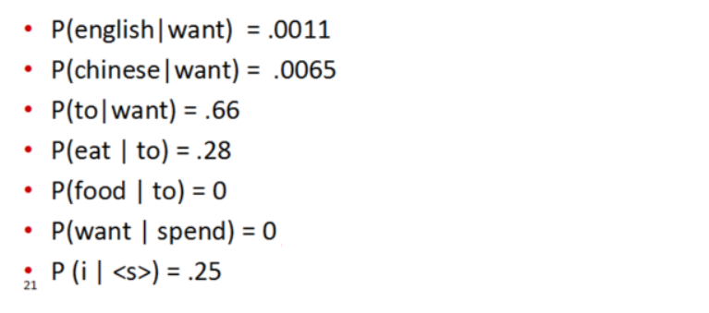
2-gram範例

Slide 38
N-gram處理中文
英文單詞的界限是很明顯的，中文”詞”的劃分很複雜
構建n-gram 有兩種不同的方法
直接在“字”的基礎上構建n-gram
先分詞之後以“詞”為基本元素構建n-gram
這裡生成的n-gram 用於構建language model ，其實又可以反過來幫助完成分詞的任務

Slide 39

N-gram的問題
浮點數下溢，也就是需要表示的數字太小了，超出了浮點數所能表示的範圍
以一個語言有幾十萬個詞，如果一個句子太長，相乘後會造成值太小

Slide 40
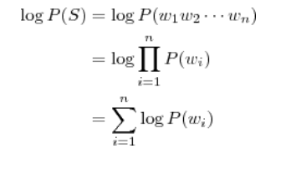
N-gram的問題
解決的辦法其實很簡單，既然問題出在連乘上，那麼就拿連乘開刀——在前面加一個LOG，讓它變成連加

Slide 41
N-gram的問題
log函數在0處是沒有定義的
因此機率不可以等於0
如果在訓練數據中沒有出現過的字，機率就會是0
必須使用平滑方法、回退法等數學方法

Slide 42
N-gram的問題
無法建模更遠的關係，語料的不足使得無法訓練更高階的語言模型。
無法建模出詞之間的相似度。

Slide 43
N-gram程式練習
3_0(ngram).ipynb

Slide 44
語言模型性能評價

Slide 45
語言模型性能評價
應用於具體的外部任務（如機器翻譯），根據該任務上指標的高低對語言模型進行評價
最接近實際應用需求的一種評價方法
計算代價較高，實現的難度也較大
以困惑度（Perplexity，PPL）為基礎的“內部評價”
困惑度越小，表示單字序列的機率越大，也表示模型能夠更進一步地解釋測試集中的資料
困惑度越低的語言模型並不總是能在外部任務上取得更好的性能指標，但是兩者之間通常呈現出一定的正相關性
困惑度可以身為快速評價語言模型性能的指標，而在將其應用於下游任務時，仍然需要根據其在具體任務上的表現進行評價

Slide 46
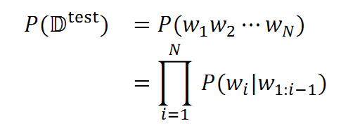
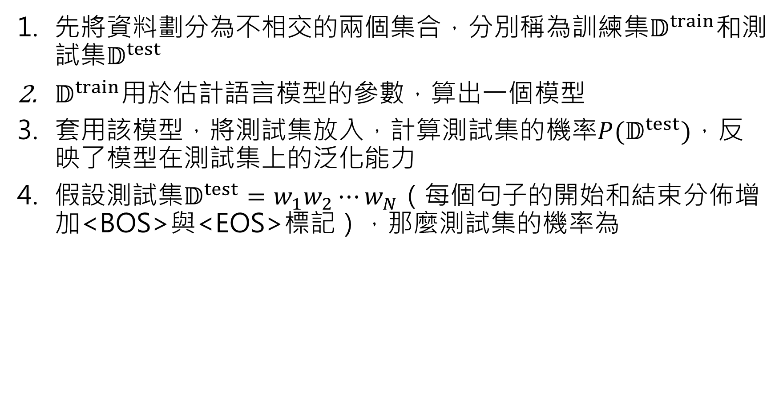
困或度性能評價
先將資料劃分為不相交的兩個集合，分別稱為訓練集$𝔻^{train}$和測試集$𝔻^{test}$
$𝔻^{train}$用於估計語言模型的參數，算出一個模型
套用該模型，將測試集放入，計算測試集的機率$P(𝔻^{test})$，反映了模型在測試集上的泛化能力
假設測試集$𝔻^{test}=w_{1}w_{2}⋯w_{N}$（每個句子的開始和結束分佈增加<BOS>與<EOS>標記），那麼測試集的機率為

Slide 47
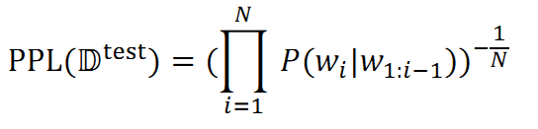
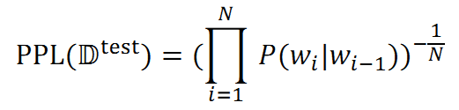

困或度性能評價
困惑度則為模型分配給測試集中每一個詞的機率的幾何平均值的倒數：
舉例來說，對於bigram模型而言
實際計算過程中，考慮到多個機率的連乘可能帶來浮點數下溢的問題，轉化為對數和

